Slide 1

PROYECTO LOVECODE
Manuel
Rossi
López 1ªDAW

Slide 2
Introducción
El proyecto ha sido desarrollado utilizando una arquitectura cliente-servidor compuesta por un frontend web, un backend en Java y una base de datos MariaDB. Cuando dos usuarios se dan like mutuamente, el sistema genera automáticamente un match, que queda registrado en la base de datos y además se almacena en un archivo XML.
Con este proyecto se han aplicado conocimientos de desarrollo web, programación orientada a objetos, bases de datos relacionales, consultas SQL, triggers, procedimientos almacenados, generación de archivos XML y control de versiones mediante GitHub. El resultado es una aplicación funcional que integra diferentes tecnologías estudiadas durante el ciclo formativo y permite comprender el funcionamiento completo de un sistema cliente-servidor.

Slide 3
Objetivos del proyecto
Desarrollar una aplicación web de citas orientada a personas interesadas en la tecnología y la programación.
Implementar un sistema completo de registro e inicio de sesión de usuarios.
Gestionar la información de los usuarios mediante una base de datos relacional MariaDB.
Permitir la visualización de perfiles y la interacción mediante likes.
Detectar automáticamente coincidencias (matches) cuando dos usuarios se dan like mutuamente.
Aplicar conocimientos de programación Java, SQL, HTML, CSS y JavaScript en un proyecto real.
Utilizar herramientas de control de versiones y gestión de proyectos mediante GitHub.
Integrar frontend, backend y base de datos en una arquitectura cliente-servidor funcional.

Slide 4
Arquitectura del Sistema
LoveCode sigue una arquitectura cliente-servidor dividida en tres capas principales:
Frontend
Desarrollado con HTML, CSS y JavaScript. Se encarga de la interacción con el usuario mediante formularios de registro, inicio de sesión y visualización de perfiles.
Backend
Implementado en Java utilizando Maven para la gestión del proyecto. Contiene toda la lógica de negocio, incluyendo la gestión de usuarios, registro de likes, comprobación de matches y generación de archivos XML.
Base de Datos
Desarrollada en MariaDB. Almacena la información de usuarios, tecnologías, likes y matches. También incluye procedimientos almacenados y triggers para automatizar determinadas operaciones.
Flujo de funcionamiento
Usuario → Frontend → Backend Java → MariaDB
Cuando un usuario realiza una acción, el frontend envía la petición al backend. El backend procesa la información, consulta o modifica la base de datos y devuelve la respuesta correspondiente. Si se produce un match, se genera automáticamente un archivo XML con la información de la coincidencia.
Tecnologías utilizadas
Java 17
Maven
MariaDB
JDBC
HTML5
CSS3
JavaScript
XML
GitHub

Slide 5
Diseño de la Base de Datos
Tablas principales
Usuarios
Datos personales y credenciales de acceso.
Información básica de cada usuario registrado.
Tecnologías
Lenguajes y tecnologías disponibles en la plataforma.
Usuario_Tecnología
Relación entre usuarios y tecnologías.
Permite asociar varios conocimientos a cada usuario.
Likes
Registra los likes enviados entre usuarios.
Matches
Almacena las coincidencias generadas automáticamente cuando existe interés mutuo.

Slide 6
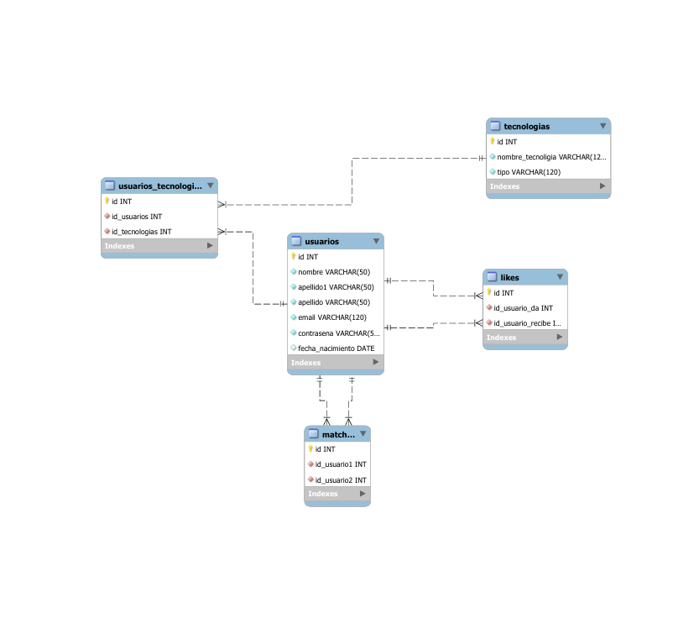

Slide 7
Backend
Backend │ ├── ConexionBD │ └── Conexión con MariaDB │ ├── Models │ ├── Usuario │ └── Tecnologia │ ├── Services │ ├── UsuarioService │ ├── LikeService │ ├── MatchService │ ├── TecnologiaService │ └── XmlService │ └── Main └── Punto de entrada de la aplicación
La conexión con la base de datos se realiza mediante la clase ConexionBD, que utiliza JDBC para establecer la comunicación con MariaDB. A partir de esta conexión, los distintos servicios pueden consultar, insertar o modificar información almacenada en las tablas del sistema.
La gestión de usuarios se realiza mediante la clase UsuarioService, encargada de operaciones como el registro, inicio de sesión y consulta de perfiles. Los datos de cada usuario se representan mediante la clase Usuario, que actúa como modelo de datos dentro de la aplicación.
La funcionalidad de los likes se implementa en LikeService, donde se registra el interés de un usuario por otro mediante inserciones en la tabla likes. Después de registrar cada like, el sistema comprueba si existe un match entre ambos usuarios utilizando la clase MatchService.

Slide 8
fronted
Frontend │ ├── login.html │ └── Página de inicio de sesión │ ├── registro.html │ └── Formulario de registro de usuarios │ ├── perfiles.html │ └── Visualización de perfiles y sistema de likes │ ├── css/ │ └── style.css │ └── Diseño y estilos de la aplicación │ └── js/ └── App.js └── Lógica e interacción con el backend

Slide 9
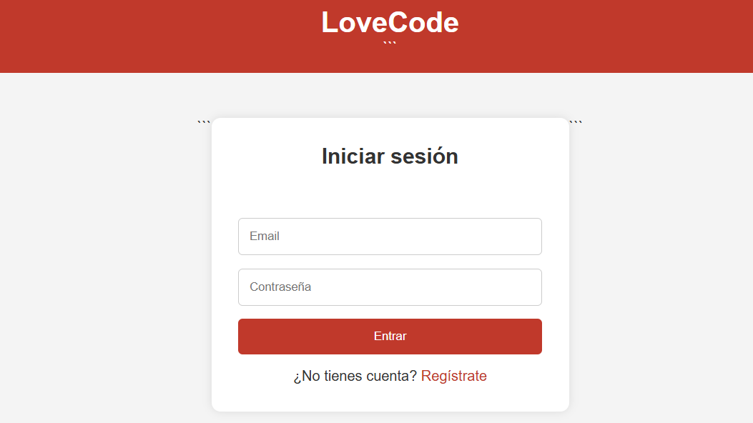

Slide 10
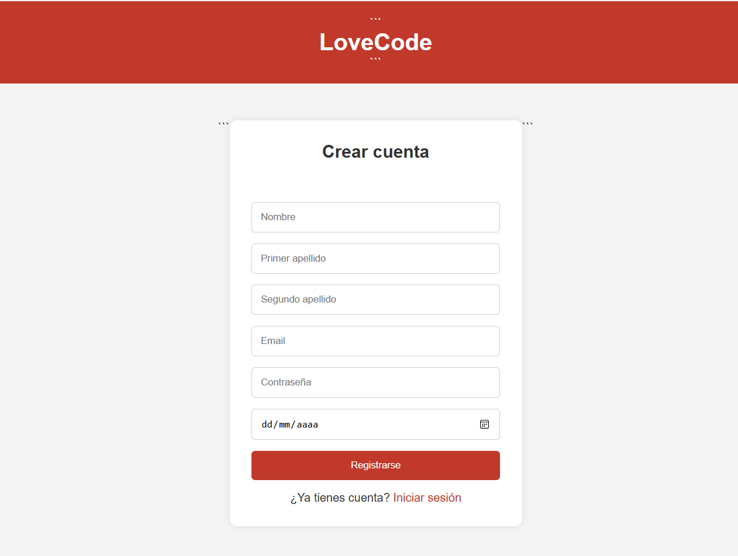

Slide 11
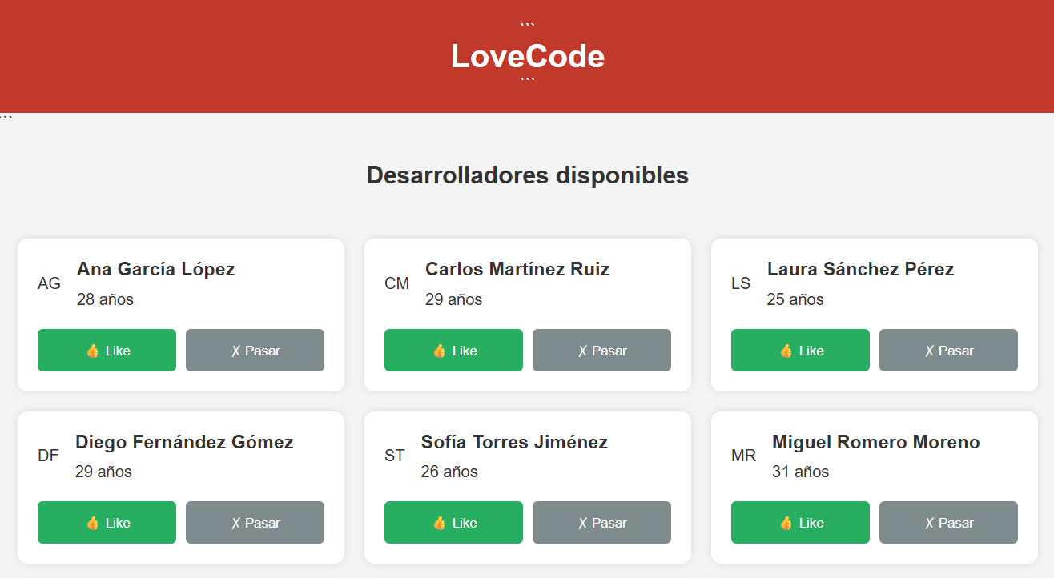

Slide 12
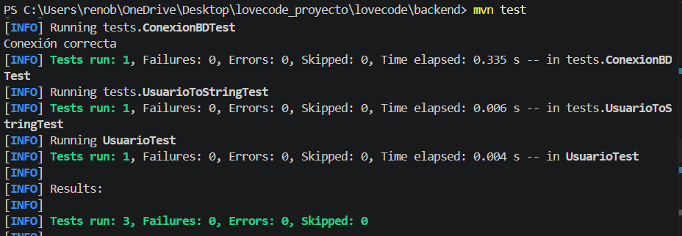
Pruebas de funcionamiento

Slide 13
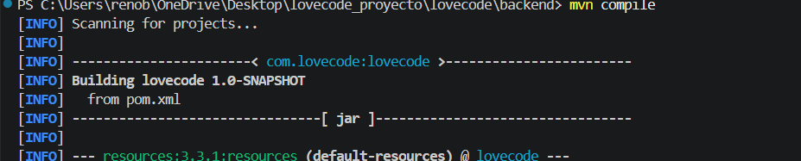
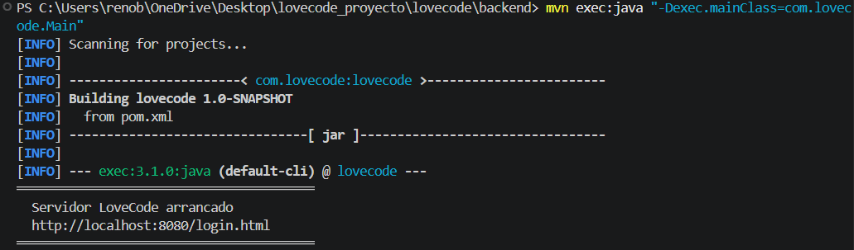

Slide 14
